Slide 1
Séance 2-Les Européens à la découverte du monde
(fin du XVème au XVIème siècle) 2h

Slide 2
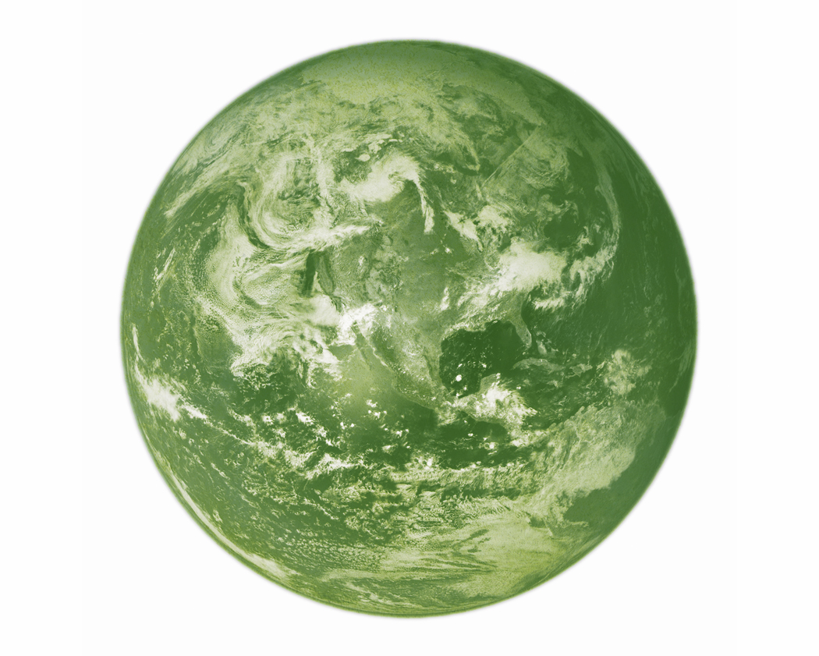
Activité TICE-Travail sur le dvd-rom
« Les Grandes Découvertes »
Cliquez sur le globe puis téléchargez le dossier interactif sur cd-rom
http://ww2.ac-poitiers.fr/hist_geo/spip.php?article585
Notes:
DVD ROM de Manuel Segura,accessible sur le site de l’académie de Poitiers, Odyssée, Poids 9Mo, Mediator.

Slide 3
Matériel et activités:
Matériel informatique
Un ordinateur (1/2 élèves)
DVD-ROM Les Grandes Découvertes
Fiches de travail élèves
Feuille de route (consignes)
Carte vierge+ crayons de couleurs ou logiciel cartoo à télécharger librement (avec openoffice)
Activités
1-Compléter carte, légende et tableau (les voyages des grands explorateurs)
2-Réponses aux questions thématiques à partir du CD-Rom

Slide 4
Feuille de route (élève)
Les Grandes Découvertes (tous les élèves)
ACTIVITE 1➢Travail seul ou en groupe de deux (déterminé par votre professeur)
1-Prenez votre carte et en vous aidant des indications du dvd-rom et des limites tracées sur celle-ci délimitez le monde connu au Moyen-Age (ou terres connues des Européens au Moyen-Age sur votre légende).Complétez la légende.
➢Indiquez sur votre carte les océans et les villes suivantes : Lisbonne, Séville
2-Faire sur votre carte le tracé des voyages des grands découvreurs du XIIIème au XVIème siècle.(Conservez les couleurs de la légende du dvd-rom).
3-Coloriez en jaune les terres connues des Européens à la fin du XVème siècle.
➢ Indiquez les lieux suivants : l’Inde, Pékin, les Philippines, le détroit de Magellan, le Cap de Bonne Espérance (les deux derniers ne sont pas indiqués sur le dvd-rom)
4-Complétez le tableau ci-dessous à partir des informations du dvd-rom :

Slide 5
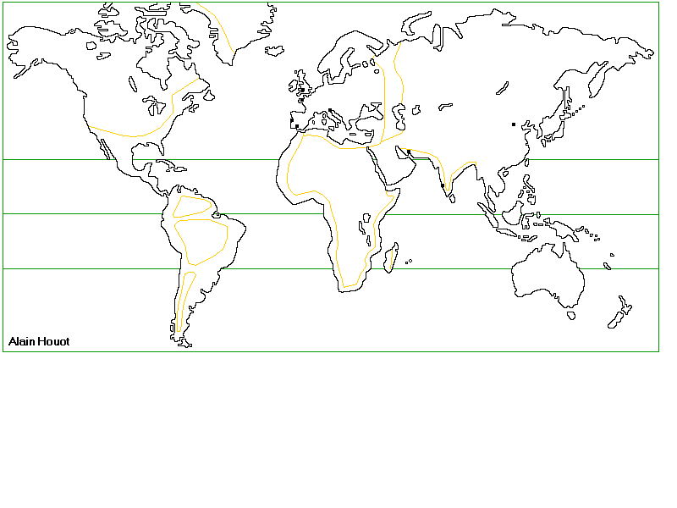
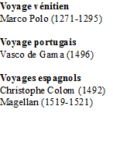
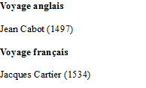

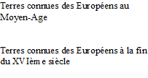


Slide 6
4-Complétez le tableau ci-dessous à partir des informations du dvd-rom :
Nom des grands voyageurs et nation organisant le voyage (par ordre chronologique) : | Direction suivie et océan(s) traversé(s) | Dans quelle région du monde se rendent-ils ?
-Fin XIIIème siècle ➢……………………………………. -nationalité……………………… | ……………………………………….. ………………………………………… | ..................................................
-Fin XVème siècle (par nationalité) ➢…………………………………….. ➢…………………………………….. -nationalité : portugaise ➢……………………………………. -nationalité : espagnole | ……………………………………………….. ……………………………………………….. ……………………………………………….. | ………………………………………………… ………………………………………………… …………………………………………………
Fin XVème-XVIème siècle ➢……………………………………. -nationalité……………………… ➢……………………………………. -nationalité……………………… |  | Amérique du Nord ……………………………………….. ……………………………………………
➢……………………………………….. ………………………………………… | Premier tour du monde (quasiment) ………………………………………………………………………………………………………………………………

Slide 7
ACTIVITE 2-Travail en groupe sur 3 thématiques différentes
Sur feuille à part, les élèves devront répondre grâce à des questions grâce au dvd-rom. Chaque groupe se verra attribué une thématique précise (cf ci-dessous) en lien avec les Grandes Découvertes.
Consignes:
Grâce au gouvernail de la page redirigez-vous dans le menu afin de répondre à ces questions. Synthétiser vos réponses sans recopier les documents.
A l’issue de votre recherche vous présenterez à l’oral au reste de la classe les réponses aux questions (pendant l’heure consacrée à la correction).
THEME 1-Des voyages accomplis grâce aux progrès grâce aux progrès techniques et ceux de la navigation.
THEME 2-Quelques dates clés
THEME 3-Quelques conséquences (richesses recherchées, traite négrière, grands ports du commerce triangulaire)

Slide 8
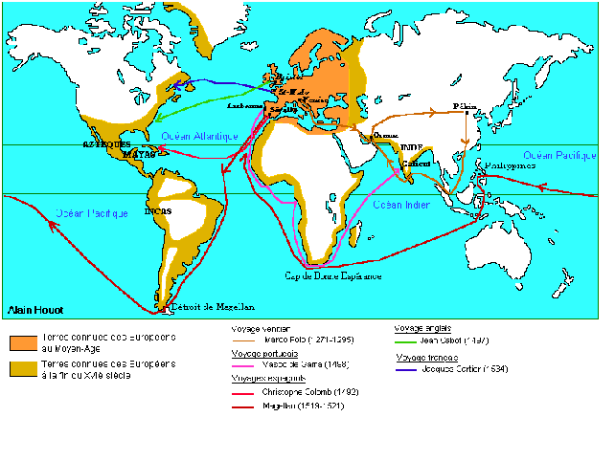
Notes:
Source: carte Alain Huot, logiciel cartoo.

Slide 9
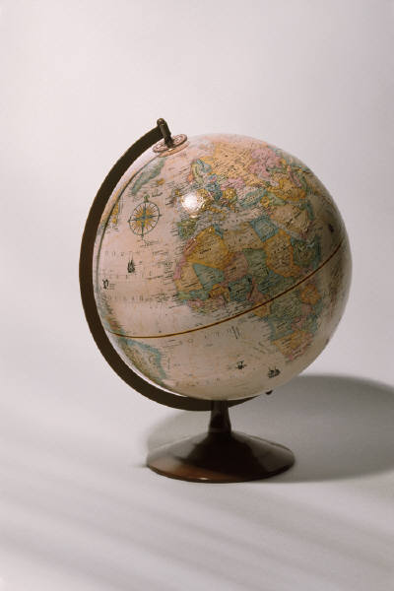
Les grandes découvertes
Synthèse et révisions: carte memo
Cliquez sur le globe
http://www.memo.fr/PlayFlash.asp?ID=MOD_DEC_000.swf
Notes:
http://www.memo.fr/PlayFlash.asp?ID=MOD_DEC_000.swf

Slide 10
QUIZZ
Consigne: Faites correspondre chaque grand navigateur avec le territoire qu’il a atteint.
John Cabot 1) atteint les Indes
Jacques Cartier 2) atteint Terre-Neuve
Vasco de Gama 3) fait le tour du monde
Christophe Colomb 4) découvre l’Amérique
Fernand de Magellan 5) arrive au Québec

Slide 11
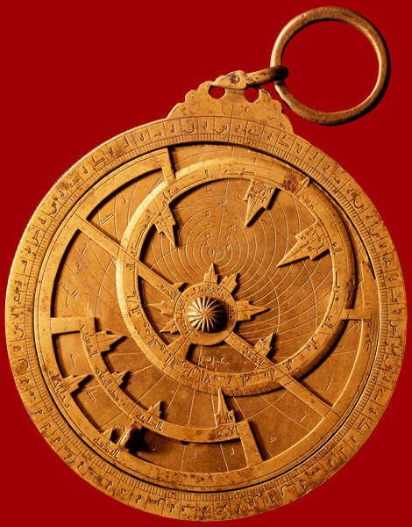
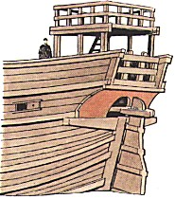
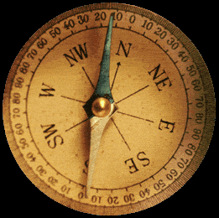
Les progrès techniques de la navigation
http://www.et-demain-en-classe.org/avecquoi/fardesynt/H41.htm
http://multimedia.bnf.fr/visiterichelieu/grand/cp01.htm
http://www.ac-creteil.fr/lecturecollinet/uneshistoriques/decouv3.htm
Quels sont les instruments de navigation qui ont aidé les grands navigateurs de cette époque à atteindre de nouveaux territoires? (Cliquez sur les images pour vérifier leur nom)
Notes:
Image 1-Boussole
Image 2-Astrolabe arabe du IXème siècle-source:BNF http://multimedia.bnf.fr/visiterichelieu/grand/cp01.htm

Slide 12
La boussole
La boussole, indique le nord magnétique grâce à une aiguille aimantée.
Ce principe était déjà connu des Chinois est il a été ensuite introduit par les Arabes en Europe. Les Italiens l’utiliseront à partir de la fin du XIIIème siècle.

Slide 13
L'astrolabe
Il est adapté pour la navigation par Les Portugais au XVème siècle, mais il était déjà connu sous l’Antiquité.
En pointant l'aiguille de l'astrolabe vers un astre, on peut lire sa hauteur en degré par rapport à l'horizontale et calculer sa latitude (Nord-Sud) selon l'heure et le jour.

Slide 14
Le gouvernail d'étambot
Il apparaît au XIIIème siècle. Ce gouvernail qui pivote sur des charnières est fixé à la poupe (à l’arrière) du navire. Il permet de mieux se diriger et de gagner du temps sur les manœuvres.

Slide 15
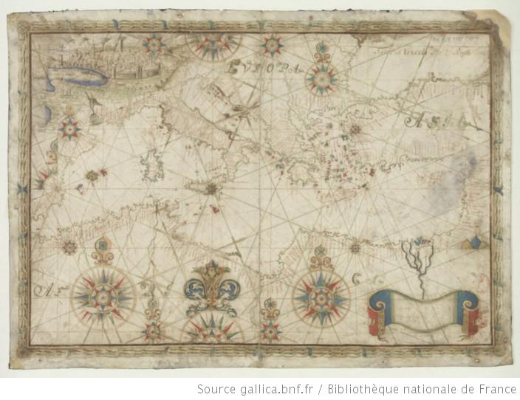
Portulan vénitien datant de 1669
Notes:
Source: bnf, Gallica
Titre: Atlas nautique de l'Océan Atlantique Nord-Est et de la Mer Méditerranée, J F Roussin
http://gallica.bnf.fr/ark:/12148/btv1b55002584c/f1.item

Slide 16
Le portulan
Le portulan est une carte marine qui
représente avec précision le contour des côtes, la position des ports et des îles pour permettre aux navigateurs de se guider et mesurer les distances. Ce n'est que plus tard qu' on y ajoutera des informations sur l'intérieur des terres.

Slide 17
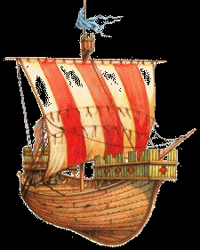
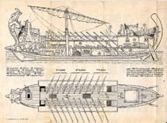
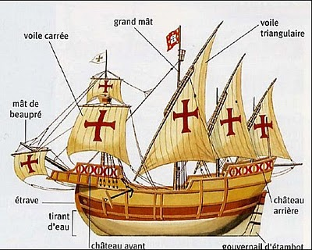
Les progrès de la navigation
http://www.et-demain-enclasse.org/avecquoi/fardesynt/H41.htm
http://netia59a.ac-lille.fr/av fourmies/SOUFOU/ressour/claspupi/contrib/histoire/decouvertes2/caravelle/caravelle.html
Cliquez sur les images pour connaître le nom de ces navires utilisés par les grands explorateurs de l’époque

Slide 18
La galère
La galère est manœuvrée à la rame, effilée et rapide, très basse sur l'eau.

Slide 19
La nef
La nef avait des plus hauts bords, mais était lente à cause de son unique mât.

Slide 20
La caravelle
C’est un navire inventé par les Portugais au début du XVème siècle. L’avantage est que la caravelle était légère et rapide grâce à ses trois mâts et cinq voiles. Elle était également plus solide grâce à ses hauts bords. Elle était très maniable, rapide et pouvait remonter le vent.

Slide 21
Complément vidéo-
Grandes découvertes et colonisations
(cliquez sur l’icône)
Les nouveaux outils de navigation
Les buts de ces expéditions
La vie à bord
http://www.youtube.com/watch?v=W7AbeByDIT8
Notes:
http://www.youtube.com/watch?v=W7AbeByDIT8
Mis en ligne par classepamhttp://www.realisonsleurope.fr/presentation-classe-PAM
Durée: 11’31
65 861 Ko

Slide 22
Trace écrite séance 2 –Les Européens à la découverte du monde (XV-XVIème siècle)
Après la prise de Constantinople par les Turcs ottomans en 1453, la route terrestre des épices est barrée aux Européens qui vont alors tenter de trouver une autre voie maritime.
Grâce aux progrès des techniques et de la navigation (boussole, gouvernail, astrolabe, caravelle) et un esprit de découverte, les Portugais et les Espagnols s’engagent alors dès le XVème siècle sur la voie des Grandes Découvertes. Viendront ensuite les Anglais et les Français (fin XVème-XVIème siècle).
Un « Nouveau Monde » est alors découvert (l’Amérique) dont on extrait la maximum de richesses (or, argent, pierres précieuses), tout en exploitant la main d’œuvre locale (les « Indiens d’Amérique ») qui seront très vite décimés (choc microbien, exploitation) et remplacés par la main d’œuvre noire africaine.

Slide 23
Séance 3-Situation: Christophe Colomb à la découverte de l’Amérique 1H30

Slide 24
Séance 4-Bilan de trois siècles d’explorations et de découvertes 1H
Ouverture: au XVIIIème siècle, l’enjeu scientifique des explorations
Au menu ce soir: les aliments du Nouveau Monde
Conséquences des grandes découvertes: la traite négrière (Cf séq IV)

Slide 25
Séance 5-Evaluation-
James Cook à la découverte du Pacifique (XVIIIème siècle)-1h

